Slide 1

CHÀO MỪNG
QUÝ THẦY CÔ
VÀ CÁC EM
HỌC SINH!

Slide 2
TRÒ CHƠI KHỞI ĐỘNG

Slide 3
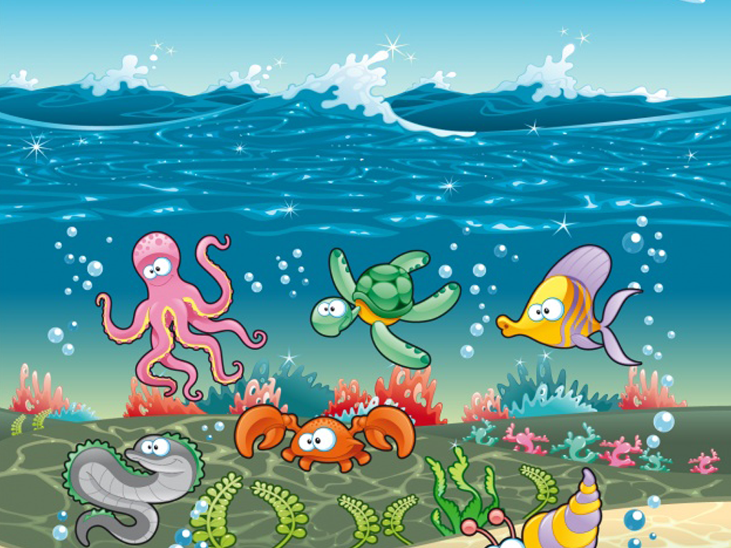


Slide 4

Tên phù thủy độc ác, nham hiểm đã bắt cóc hết sinh vật biển

Slide 5
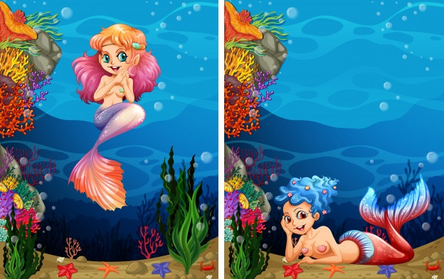
Em hãy giúp các nàng tiên cá giải cứu các sinh vật biển nhé!

Slide 6
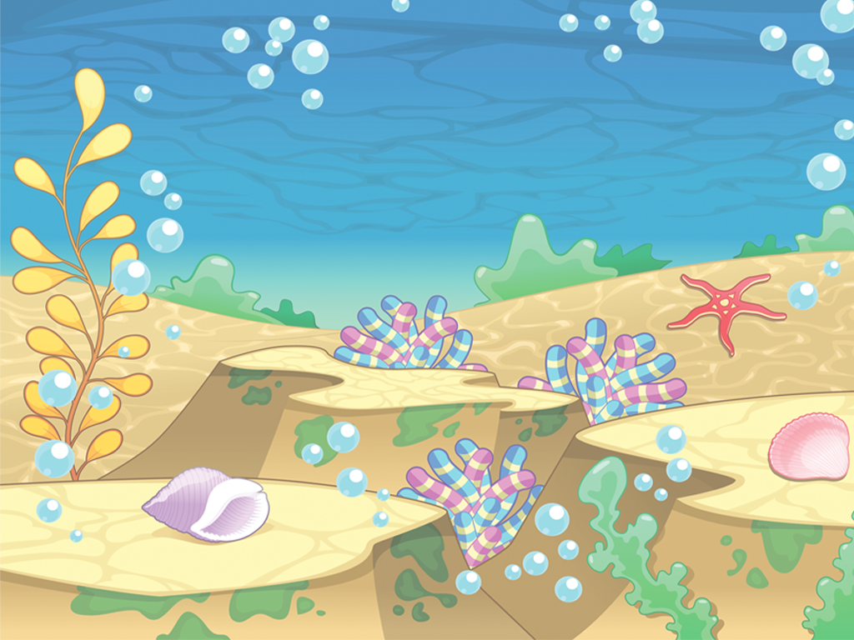
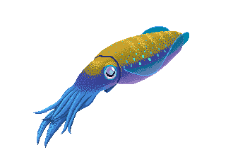


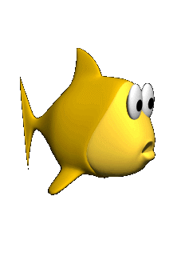


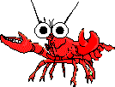
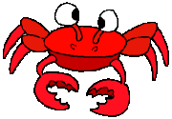
VỀ NHÀ THÔI

Slide 7
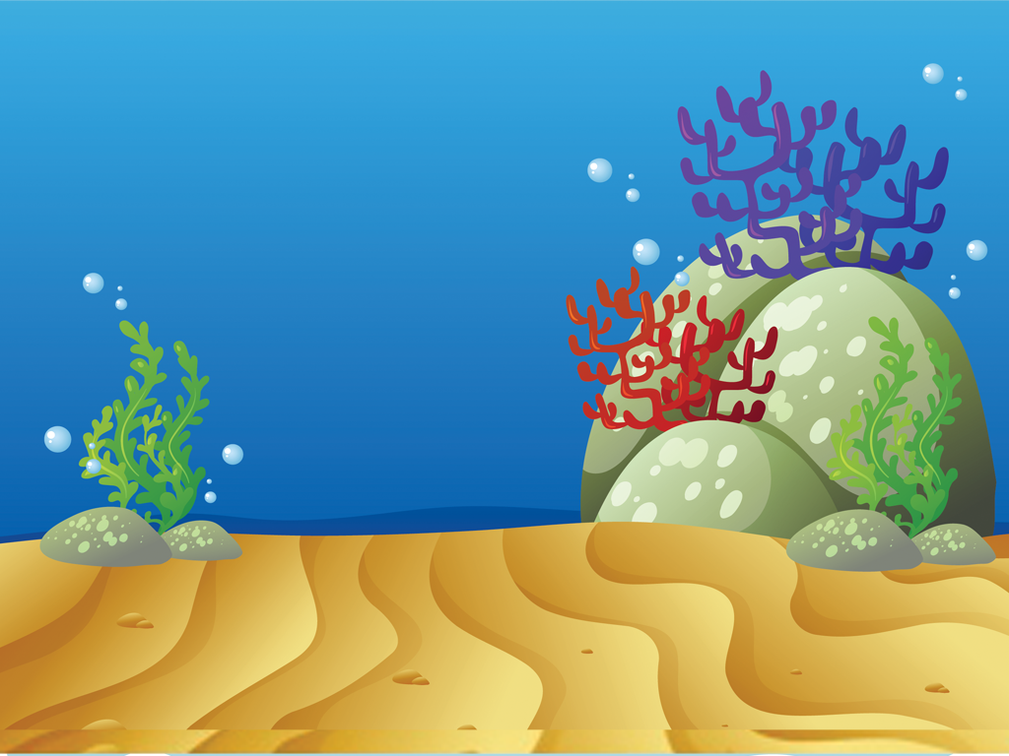
Cái đĩa có hình gì?
Hình tròn

Slide 8

Lá cờ thi đua có hình gì?
Hình tam giác

Slide 9

Cái bánh trưng có hình gì?
Hình vuông

Slide 10

Cái bảng có hình gì?
Hình chữ nhật

Slide 11
Câu hỏi các bạn sửa tại đây
Trả lời

Slide 12
Đĩa CD có hình chữ nhật đúng hay sai?
Sai. Đĩa CD hình tròn

Slide 13

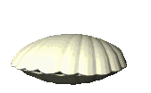
Cảm ơn bạn vì đã giúp chúng mình. Tặng bạn viên ngọc trai tuyệt đẹp này

Slide 14

Các số 1, 2, 3

Slide 15


Slide 16
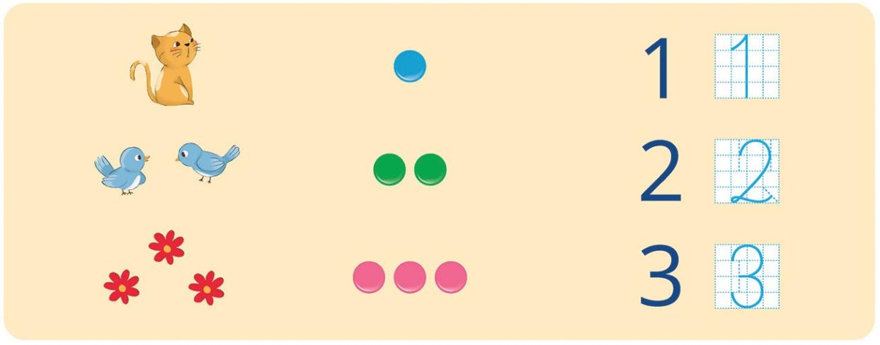

Slide 17
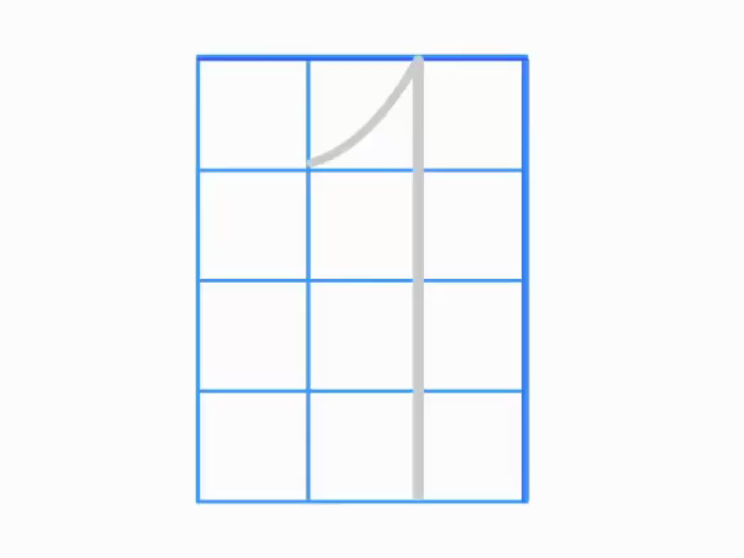

Slide 18
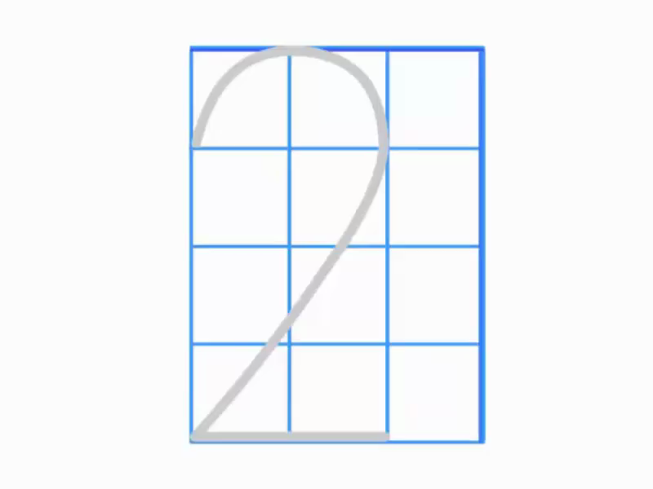

Slide 19
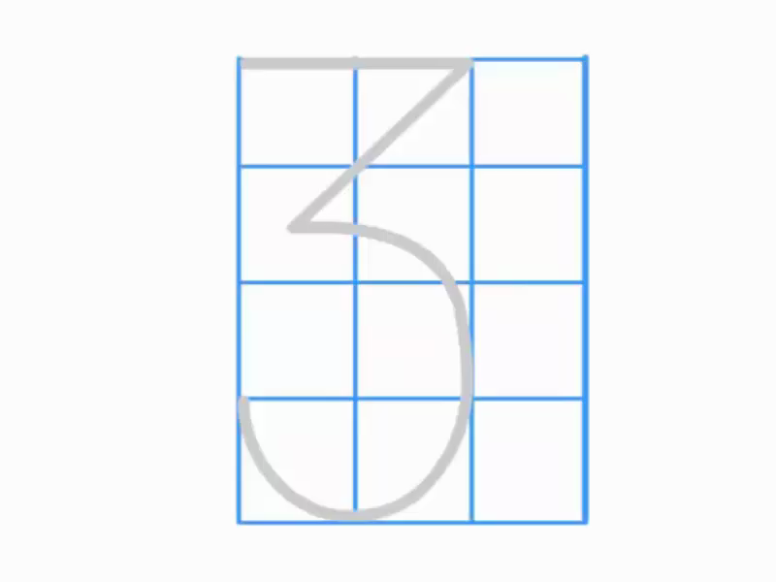

Slide 20
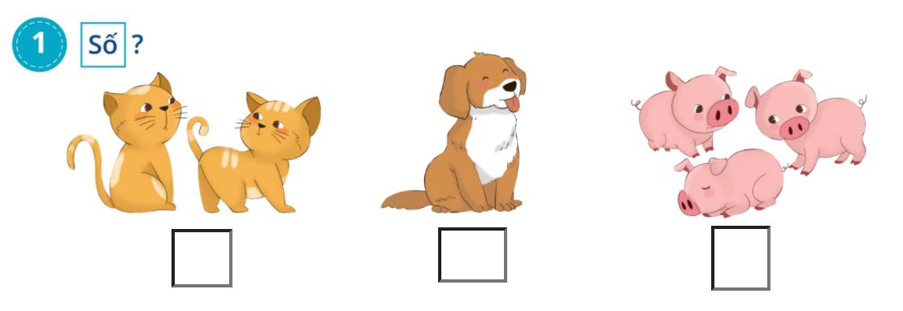
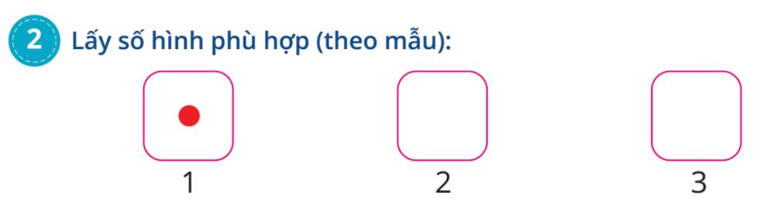
2
1
3

Slide 21

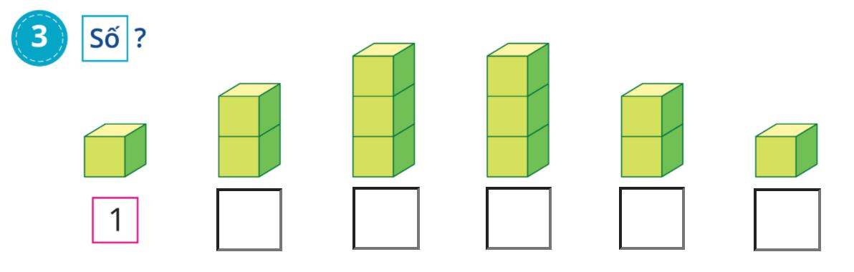
2
3
3
2
1

Slide 22
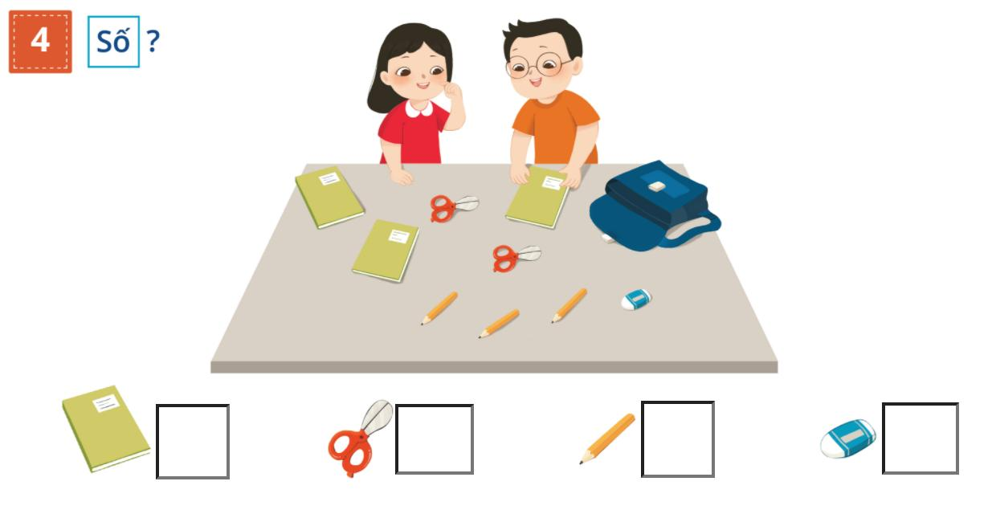
3
2
3
1

Slide 23

Củng cố bài học

